Slide 1
Скіфи на нашій землі
Конкурс:
«МАН – Юніор Дослідник». Напрямок:
«Короткий екскурсійний маршрут із елементами власного дослідження»
Автор: Безуглий Богдан Григорович, учень 10 класу, вихованець гуртка «Історичне краєзнавство» ЕМАН.
Керівник: Губарева С. Ф., керівник гуртка.

Slide 2
Об’єкт, предмет дослідження. Мета роботи
Об’єкт вивчення – скіфські поховання на лівому березі Дніпра.
Предмет дослідження – окремі здобутки скіфологів, які представлені в музеях нашого краю.
Мета роботи – на основі аналізу результатів роботи археологів збагатити джерельну базу по історії скіфів у нашому краї.

Slide 3
Дослідницькі завдання
Проаналізувати основні відомі факти по історії скіфів на основі літературних джерел та матеріалів музеїв нашого краю;
познайомитися з новітніми дослідження археологів на Мамай-горі;
здійснити спробу дати відповідь на питання: «Коли з’явилися скіфи на теренах нашого краю?»;
з’ясувати, про що свідчать численні елементи дорогих кінських облаштунків, знайдених в похованні Гайманова могила.

Slide 4
В Запорізькому обласному краєзнавчому музеї ми побачили речові джерела із майже сотні скіфських поховань на території сучасної Запрорізької області

Slide 5
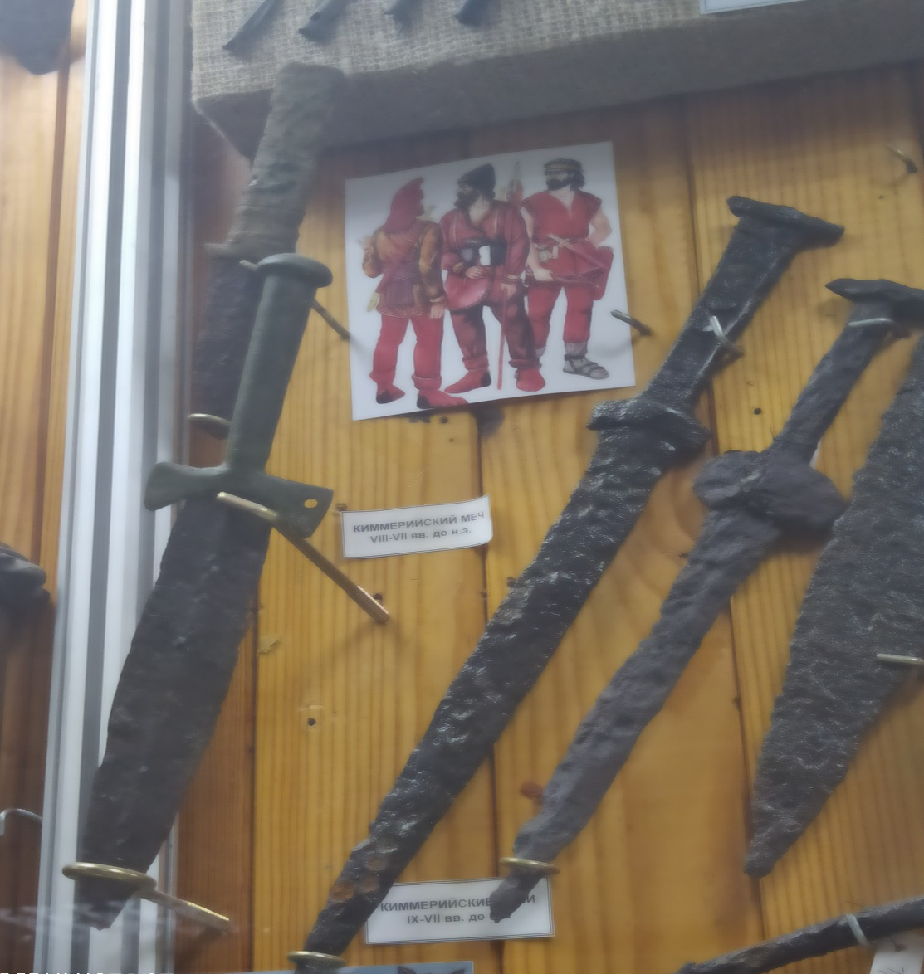
Музей історії зброї приватного мазину «Діана»
Під час екскурсії в музеї історії зброї у Запоріжжі ми звернули увагу на суттєву різницю між мечами кіммерійців та скіфів. Кіммерійські мечі, як правило, мали бронзову рукоять, та ширше, ніж у скіфів, лезо. Скіфські акінаки повністю виготовлені із заліза і мають довше лезо.

Slide 6
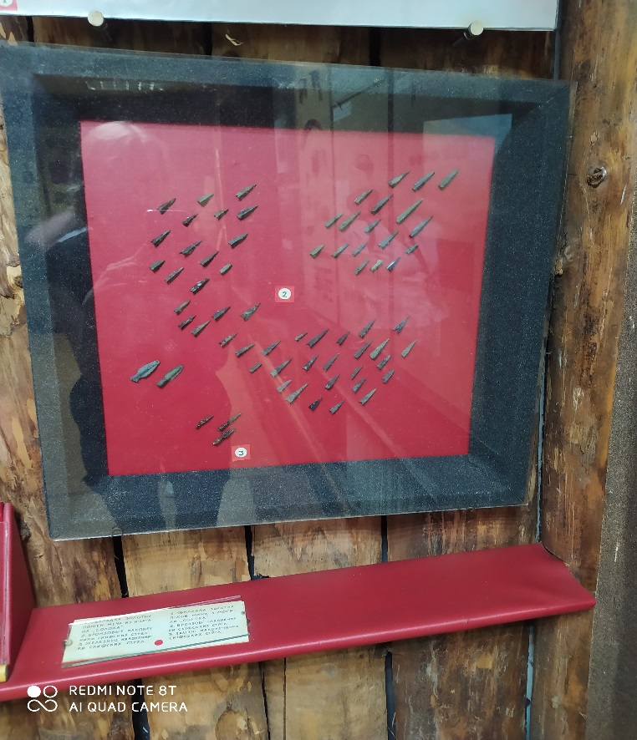
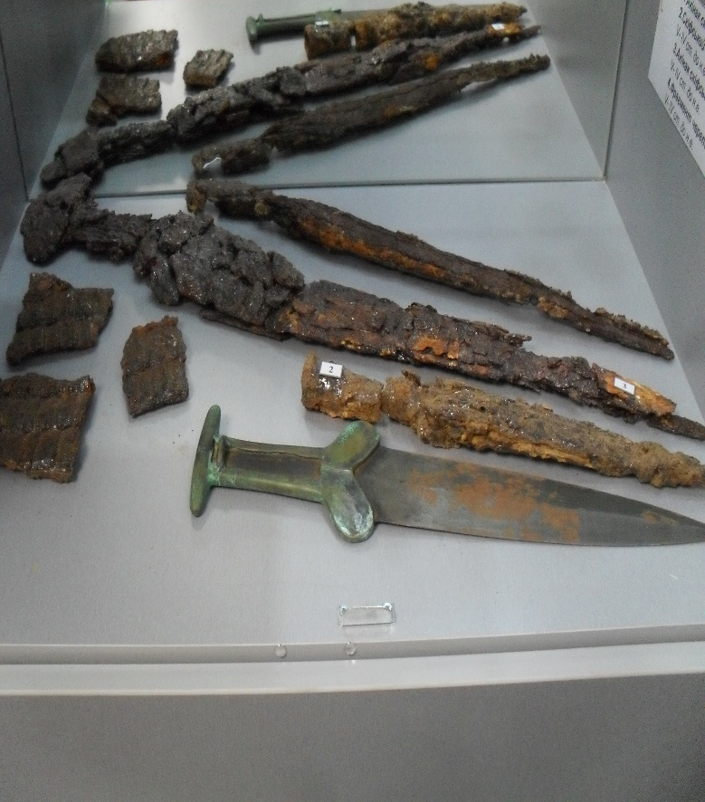
Скіфська історія в Кам’янсько- Днінровському музеї
Наконечники скіфських стріл
Акінаки скіфів. Попереду – сучасна копія

Slide 7
Кам’янське городище – столиця скіфів
Макет столиці скіфів
Макет столиці скіфів
На думку І П. Грязнова, з V ст. до нашої ери, Скіфія стала могутньою державою на сучасних теренах України.
Кам’янське городище було столицею цієї держави. Загальна площа міста – 12 квадратних кілометрів. Тут працювали сотні металургів, використовуючи криворізьку залізну руду.

Slide 8
Карта Великої Скіфії

Slide 9
Що таке Мамай – гора?
Мамай-гора – височина на березі Каховського водосховища біля села Велика Знам’янка Кам’янсько-Дніпровського району Запорізької області. Відома як найбільший мультикомплексний могильник Північного Причорномор’я. Висота гори становить 80 метрів. На цьому місці знаходяться місцеві скіфські поховання відомі у всьому світі. Мамай-гора поступово сповзає у Каховське водосховище. За останні 30 років обвалилося майже 400 метрів берега. Вчені кажуть, що зупинити процес руйнації Мамай-гори неможливо. Це обумовлено не тільки близькістю штучного моря, а й просіданням грунту.

Slide 10
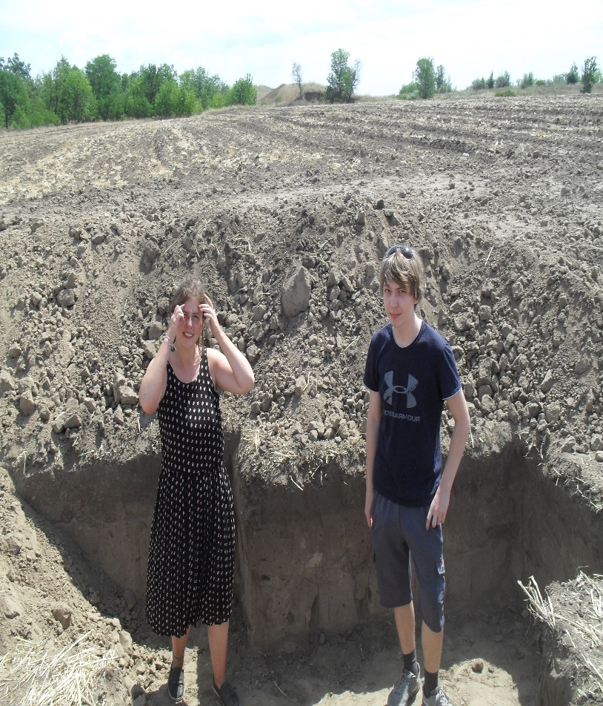
Розкопки на Мамай-горі
Розкопки на Мамай-горі здійснюють археологи Запорізького національного університету з 1988 року.
Керівник експедиції – Тощев Геннадій Миколайович.
Всі ці роки поряд з ним його дружина – Андрух Сітлана.
Разом із викладачами – студенти.
Роботи проходять в жахливу спеку. Дослідники працюють вручну, лопатами.

Slide 11
Ми на Мамай-горі. Знайомимося із роботою запорізьких археологів

Slide 12
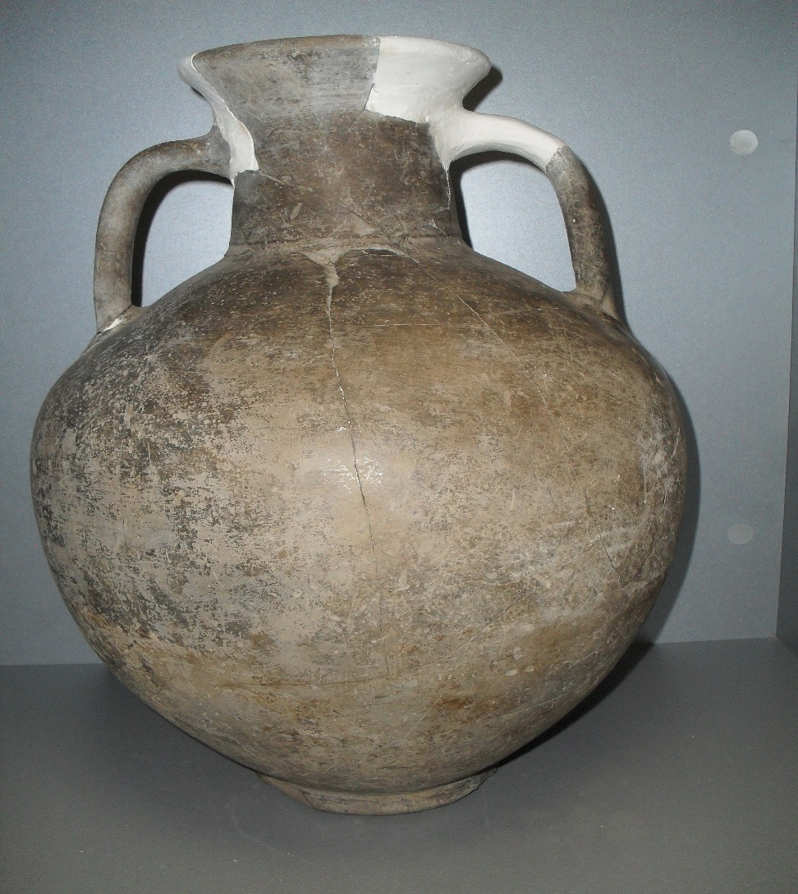
То коли скіфи прийшли на наші землі: в IV чи VI ст. до нашої ери?
Серед найцінніших знахідок на Мамай-горі Андрух Світлана Іванівна називає керамічну амфору. Вона знаходилась в окремій ніші. Ця амфора є найбільшою загадкою і ставить багато питань перед дослідниками. Вона виготовлена із сірої глини, має плоске дно і може датуватися серединою ІV – другою половиною VI сторіччя до н. е. Зараз амфора знаходиться у Кам’янсько-Дніпровському міському історико-археологічному музеї.

Slide 13
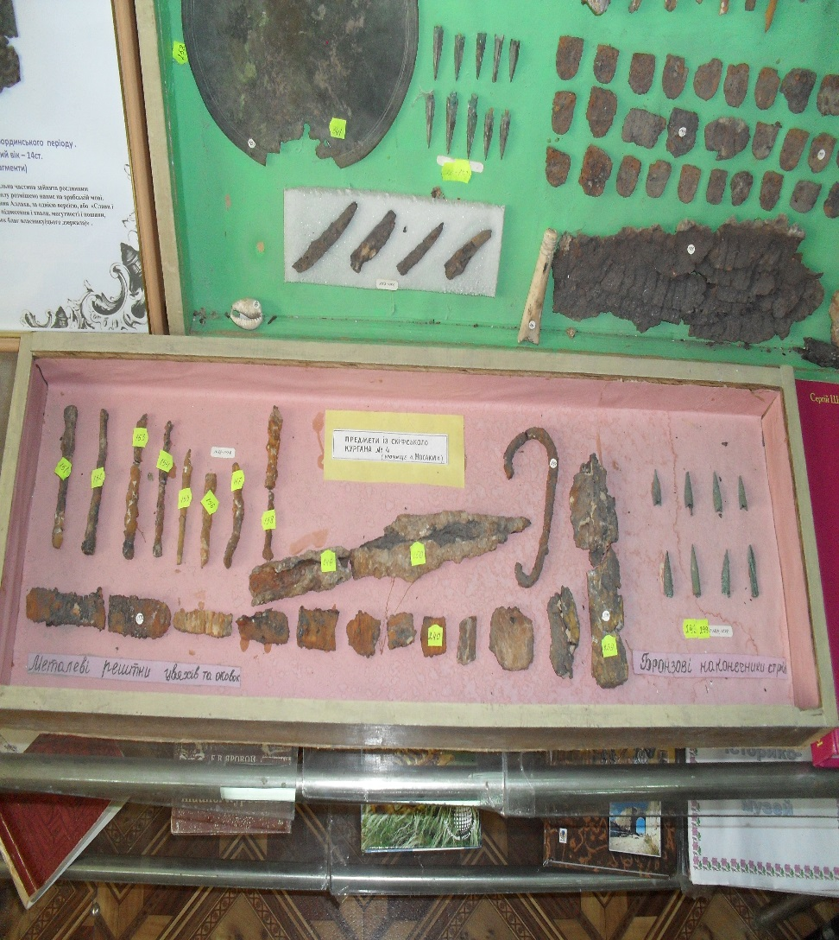
Гайманова могила – скіфське поховання, яке відносять до категорії «царських».
Щоб детальніше ознайомитися із результатами розкопок кургану Гайманова Могила ми поїхали в село Балки Василівського району Запорізької області, яке знаходиться за декілька десятків кілометрів від Енергодара.
Під час екскурсії до музею села Балки ми побачили багато предметів скіфського побуту та зброї (бронзові наконечники стріл, рештки металевих цвяхів, амфори, казани, таріліі. Тут зберігається скіфська баба, яка знаходилась на вершині кургану Гайманова могила.

Slide 14
Висновки
У нашому краї знайдено безліч археологічних доказів про присутність скіфів на нашій землі.
В Кам’нсько-Дніпровському музеї знаходиться амфора, яка свідчить, що скіфи, можливо, вже у VI ст. до н.е. перебували на території наших степів.
В музеї села Балки ми побачили багато цікавих речей із царського поховання Гайманова могила, археологи встановили, що присутність елементів кінської збуї ще раз доводить особливе ставлення скіфів до своїх коней.
Праця запорізьких скіфологів безцінна – вона зберігає для наступних поколінь нашу історичну спадщину.

Slide 15
Список використаних джерел
1. Історія України [Електронний ресурс]. Режим доступу: http://politics.ellib.org.ua/pages-9056.html
2. Скіфи: розселення, заняттядуховний світ [Електронний ресурс]. – Режим доступу: https://disted.edu.vn.ua/courses/learn/2082
3. Первісна історія України / Л. Л. Залізняк. – Київ: Вища школа, 1999. – 262 с.
4. Каменское городище / И. П. Грязнов. – Запорожье: Дикое поле, 2011. – 56 с.
5. Скіфи / О. П. Смірнов. – Москва: Наука, 1966. – 199 с.
6. Скіфське озброєння [Електронний ресурс]. – Режим доступу:
https://uk.wikipedia.org/wiki/%D0%A1%D0%BA%D1%96%D1%84%D1%81%D1%8C%D0%BA%D0%B5_%D0%BE%D0%B7%D0%B1%D1%80%D0%BE%D1%94%D0%BD%D0%BD%D1%8F
7. Звідки походять наші мілітарні традиції [Електронний ресурс]. – Режим доступу: https://armyinform.com.ua/2020/02/zvidky-pohodyat-nashi-militarni-tradycziyi/

